Slide 1
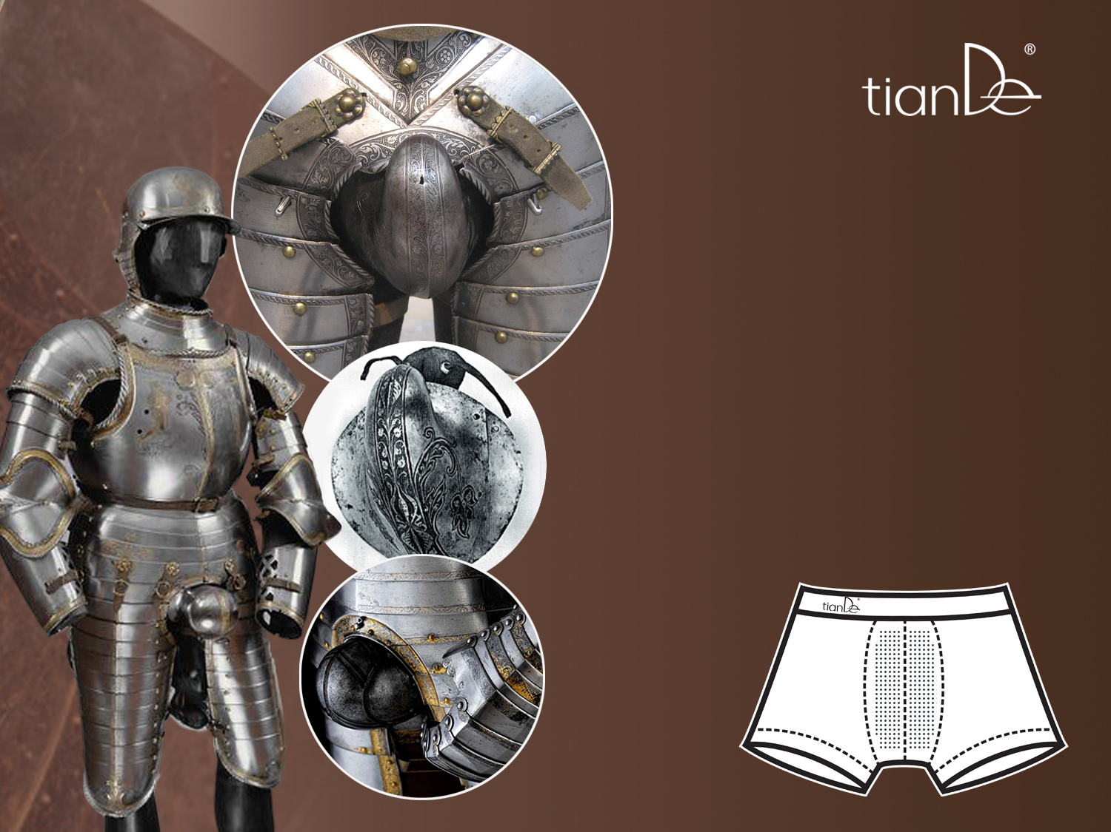
Мужское нижнее белье от TianDe —
ДОСПЕХИ
ДЛЯ СОВРЕМЕННЫХ
РЫЦАРЕЙ
ГУЛЬФИК С ТОЧЕЧНЫМ
НАНЕСЕНИЕМ ТУРМАЛИНА

Slide 2
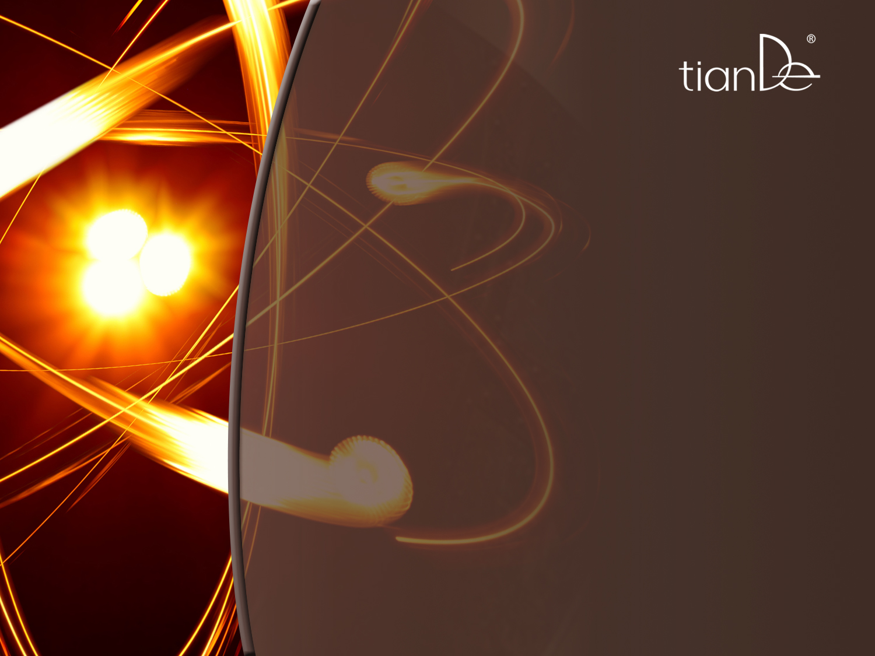
ИННОВАЦИЯ!
ЭНЕРГИЯ НОВОЙ СИЛЫ
Турмалин — «электрический самородок»: единственный минерал, обладающий электромагнитным полем.
Организм человека тоже обладает электромагнитным полем, т. к. в его крови содержится железо — 4,2 г.
Турмалин + тело = генерация микротоков

Slide 3
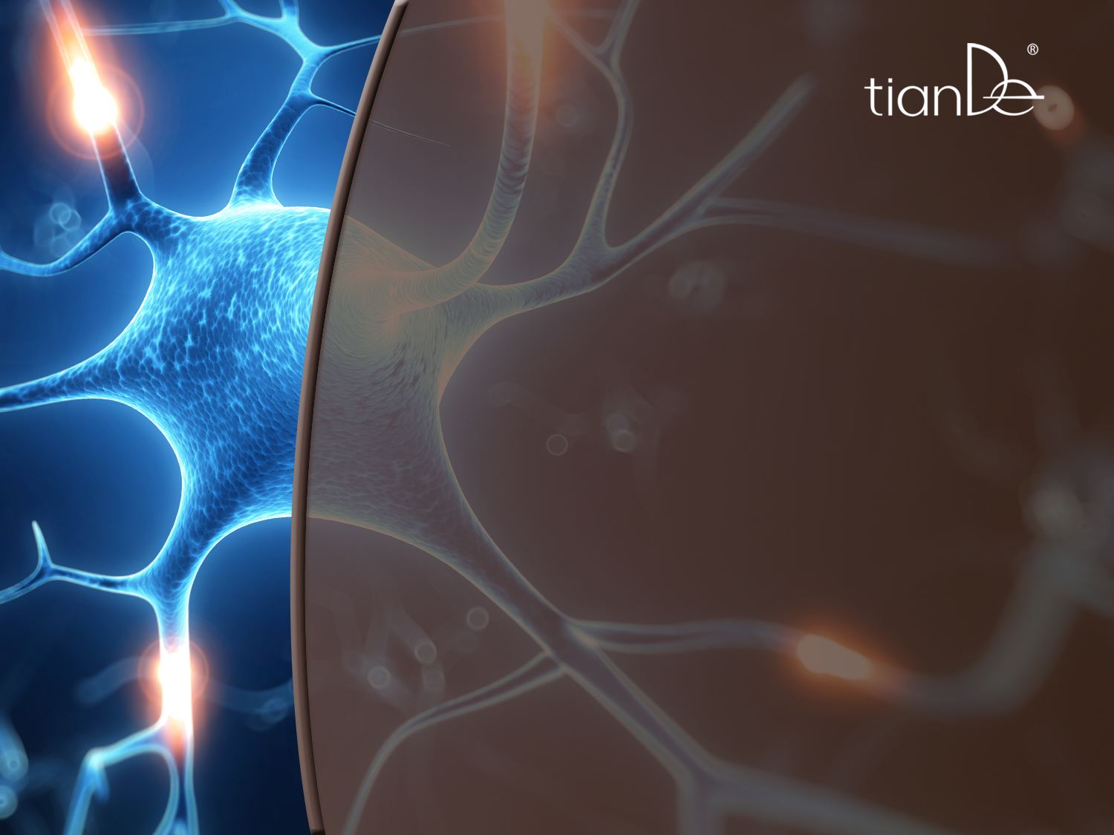
КРОВЬ — «РЕКА ЖИЗНИ»,
МАГНИТНОЕ ПОЛЕ —
ПОПУТНЫЙ ВЕТЕР, результат — оптимизация внутриклеточных процессов

Slide 4
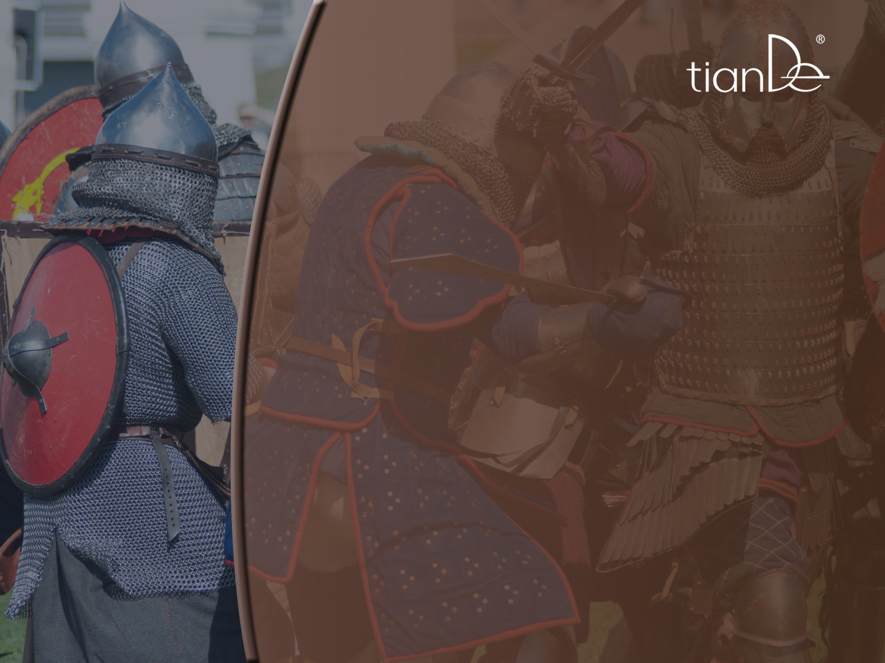
Мужское нижнее белье TianDe с точечным нанесением турмалина может способствовать:
улучшению местного кровообращения
и устранению застойных явлений;
эффективному снабжению клеток
кислородом и питательными веществами
в зоне воздействия турмалина;
очищению тканей от шлаков и токсинов;
местному уменьшению болевого
синдрома – микротоки стимулируют
нервные окончания, повышающие
порог болевой чувствительности.

Slide 5
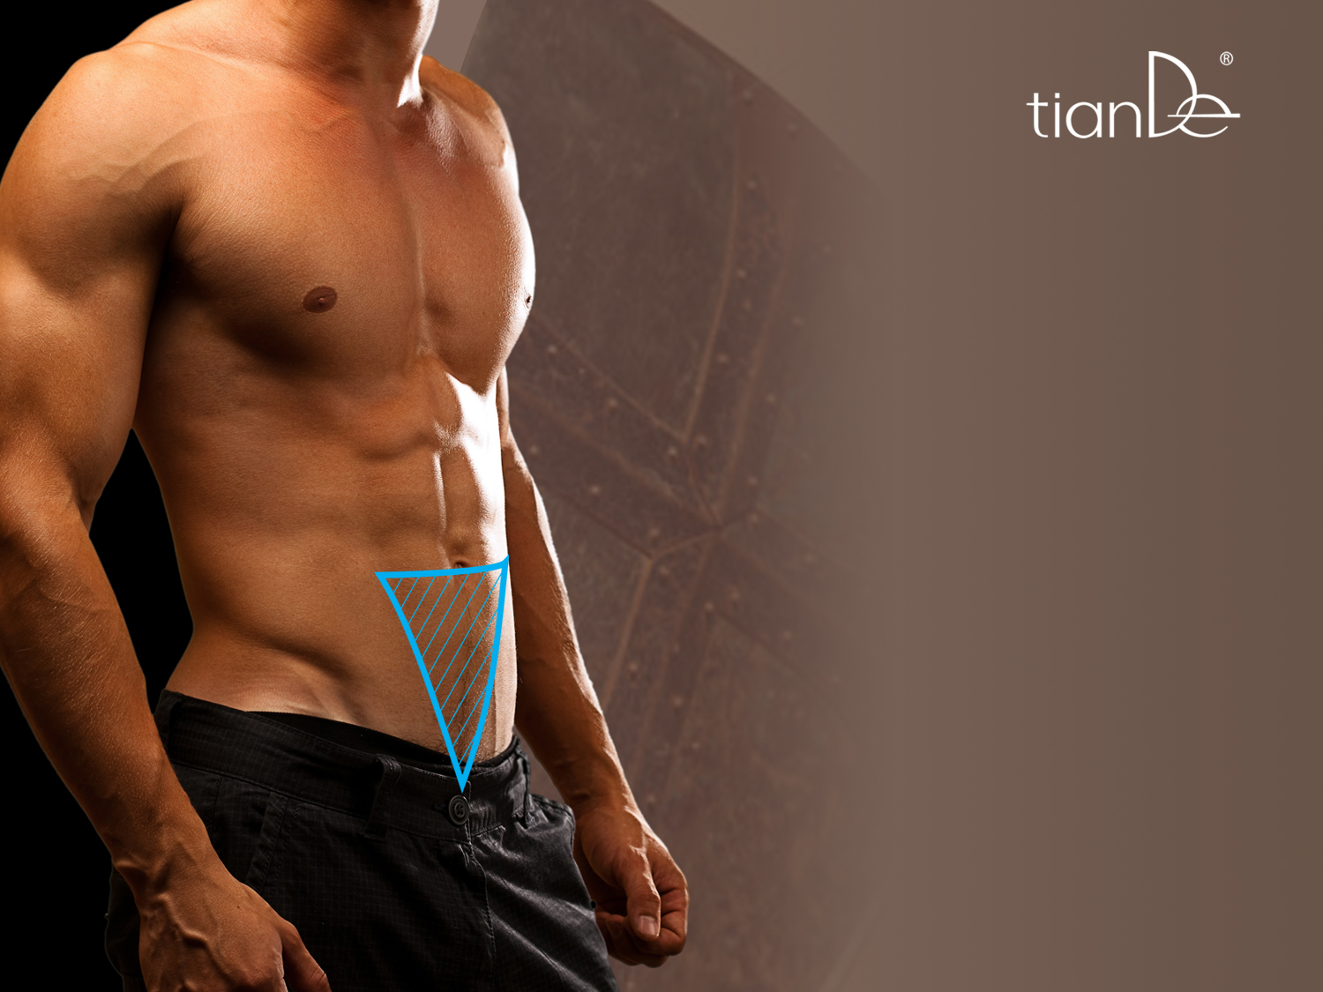
Мужское нижнее белье TianDe с точечным нанесением турмалина воздействует на биоактивные точки и области
Область нижнего
даньтяня — «океан ци»
Из «океана» энергия разносится по «рекам» — меридианам

Slide 6
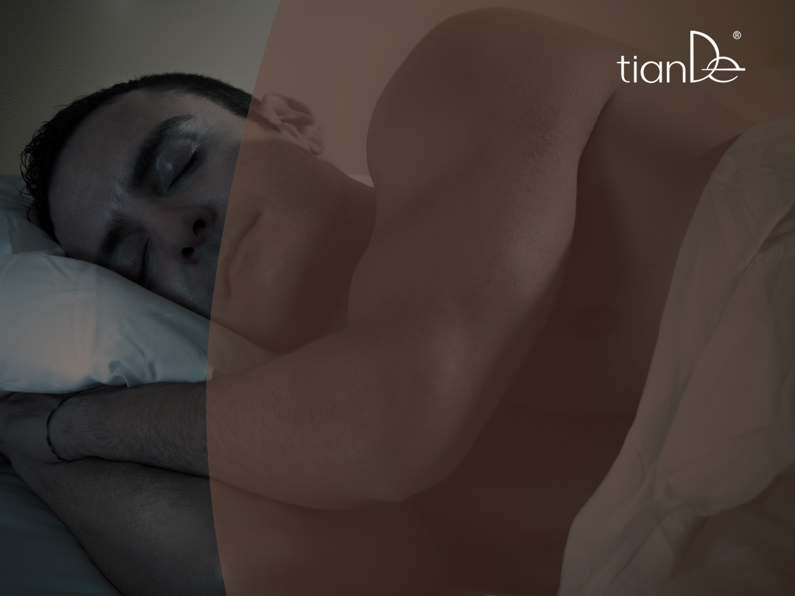
Микротоки турмалина увеличивают «давление ци» нижнем даньтяне

Slide 7
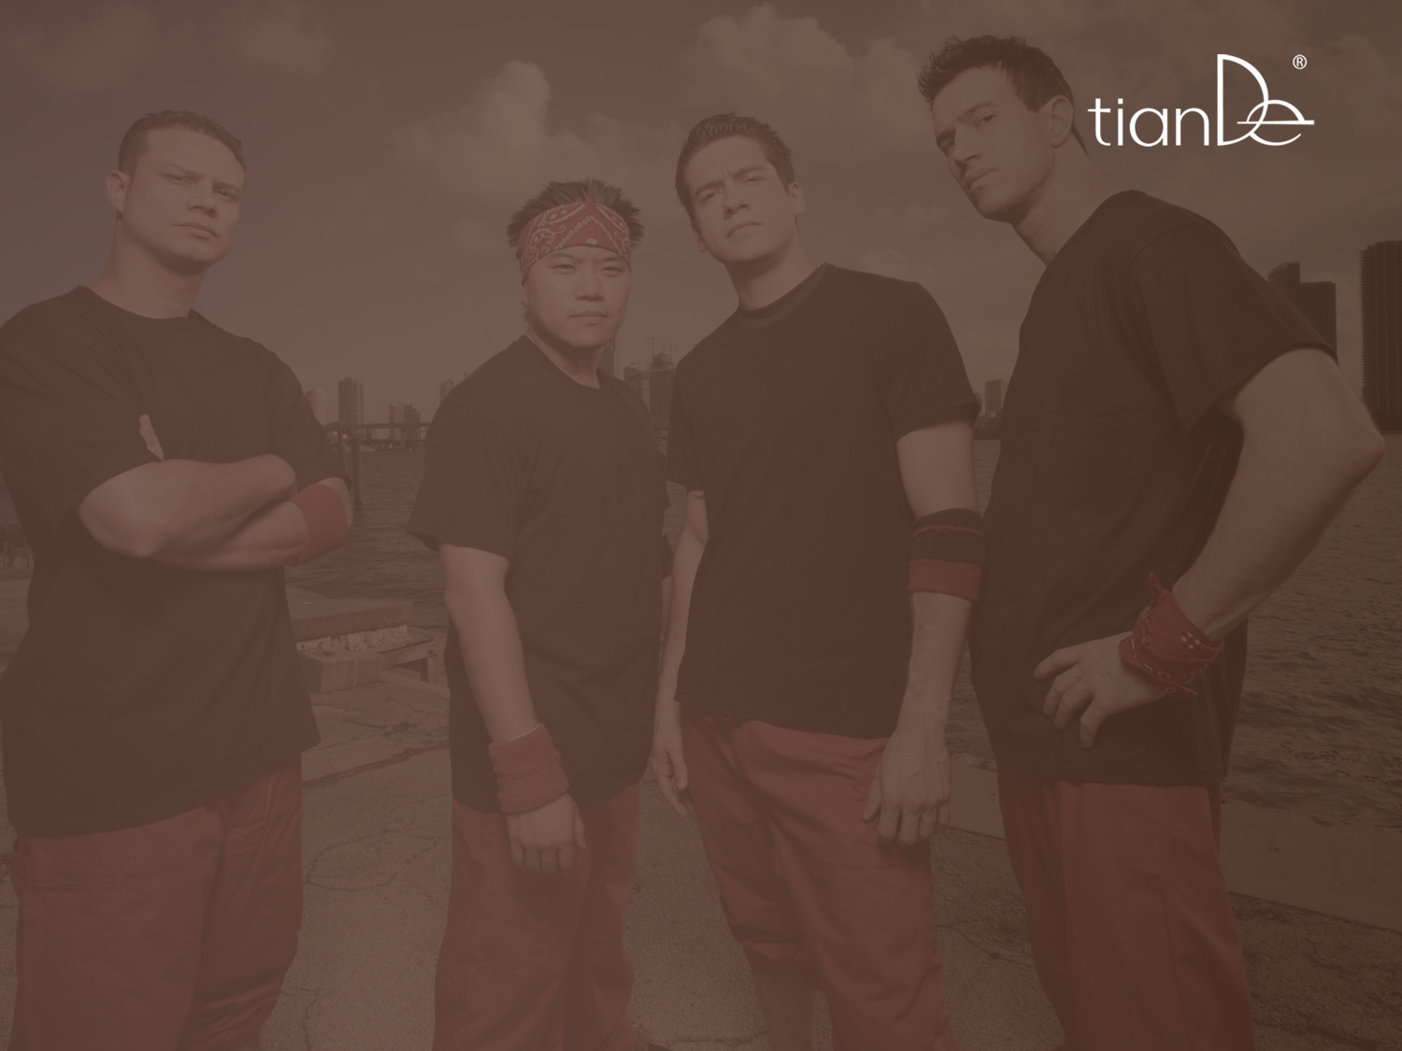
ПРЕИМУЩЕСТВА мужского нижнего белья TianDe:
восстанавливает силы и энергию организма без дополнительных затрат времени (во сне);
ощущается «ласковым теплом»;
срок использования 1 изделия — 1 год.

Slide 8
ПРАВИЛА ИСПОЛЬЗОВАНИЯ БЕЛЬЯ
надевайте белье перед сном!
начинайте «сеансы» с 10-15 минут, постепенно увеличивая их длительность до 8-10 часов;
противопоказания: высокая температура, онкологические заболевания, варикозная болезнь, повреждение кожи в зоне воздействия белья, планирование зачатия.
РЕКОМЕНДАЦИИ ПО УХОДУ:
ручная стирка при 30 градусах;
использование жидких моющих средств;
не отжимать в центрифуге;
не гладить;
не сушить под прямыми солнечными лучами.

Slide 9
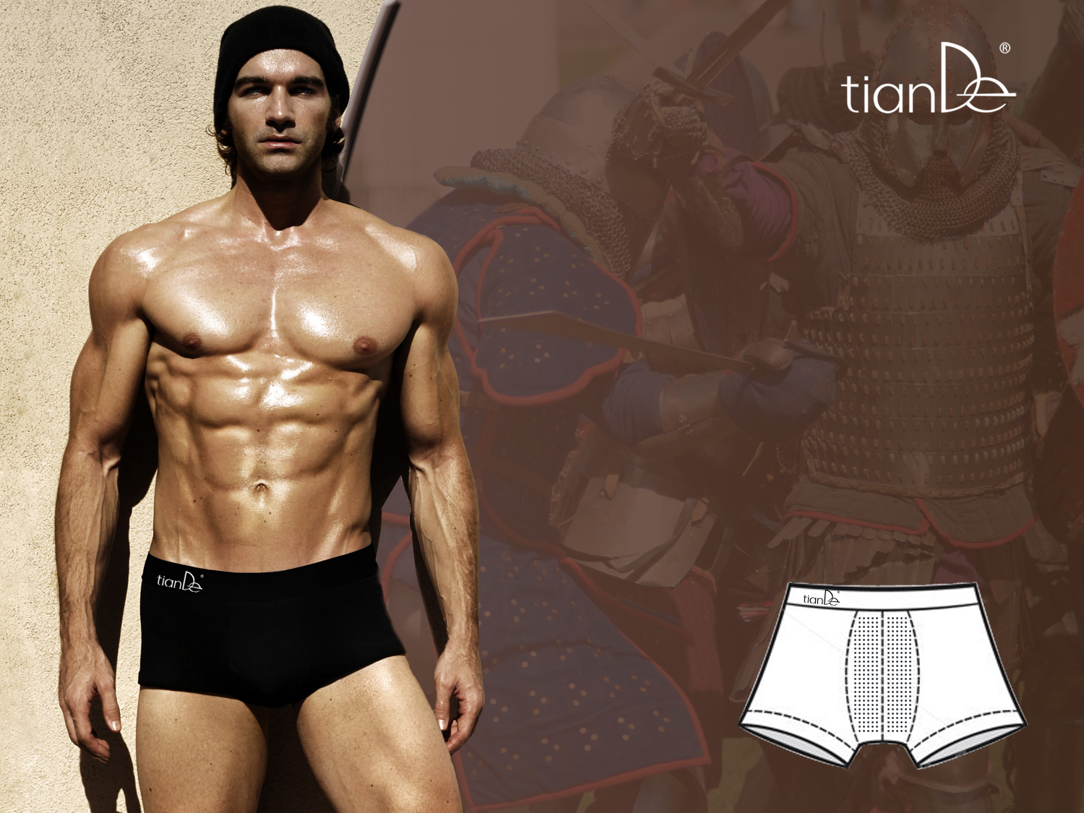
Мужское нижнее белье TianDe
НОСИТЕ НА ЗДОРОВЬЕ! www.tiande.ru

